Slide 1
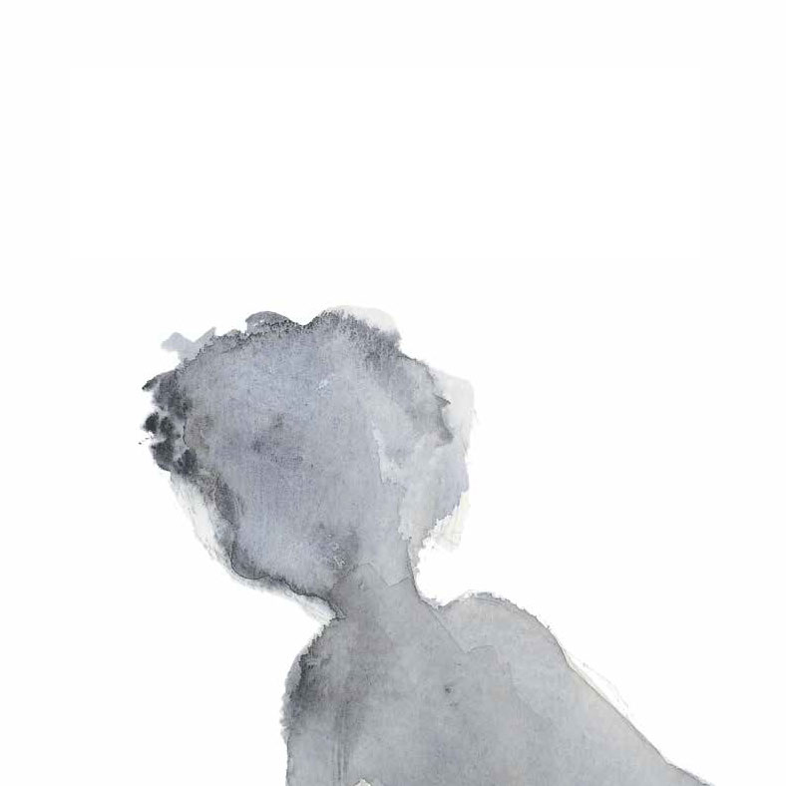
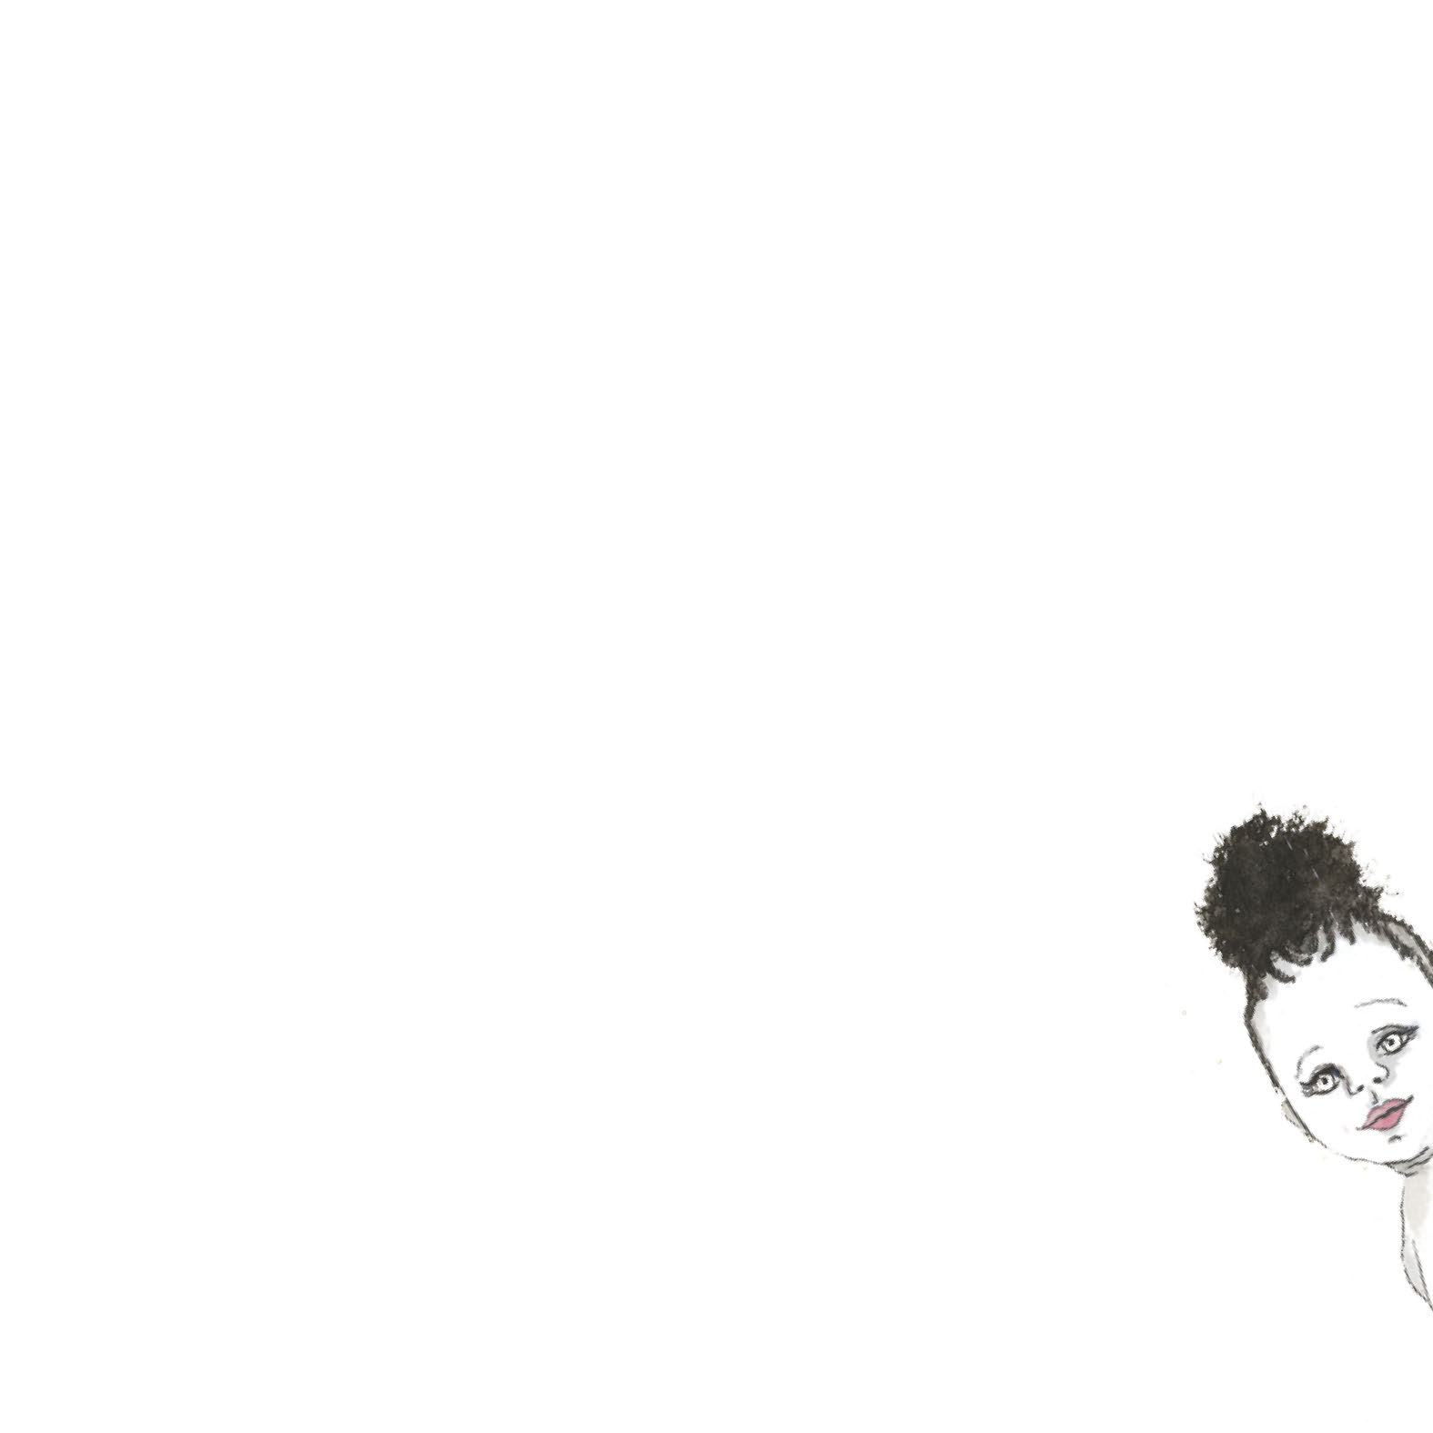
那是什么？
Robyn Penn, Kate Sidley and Ann Roberts

Slide 2
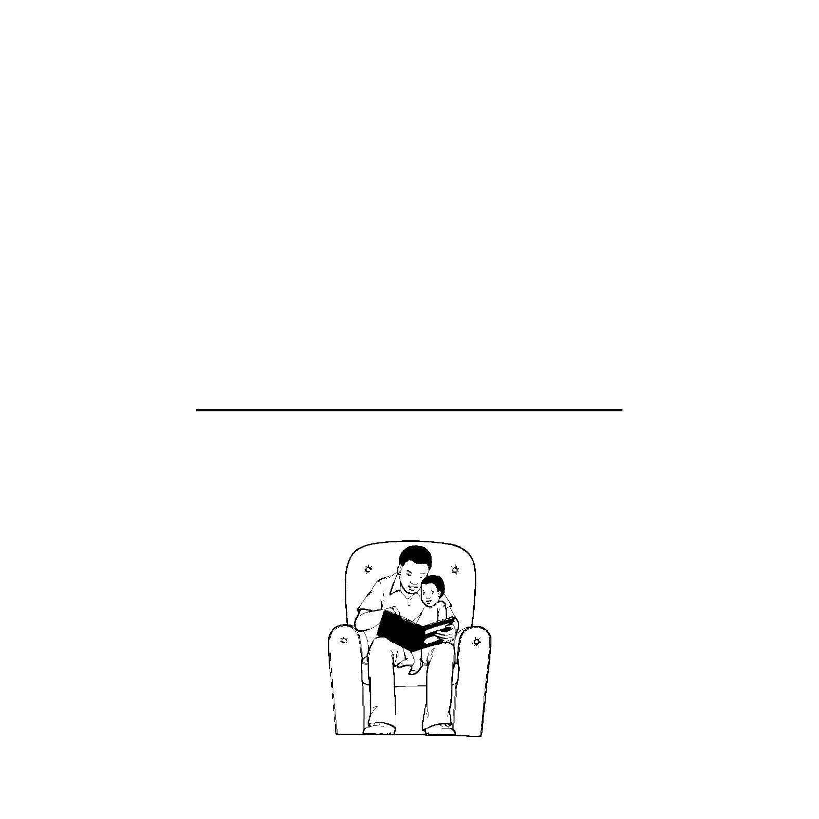
那是什么？
这本书属于

Slide 3


Slide 4

那是什么？
Robyn Penn, Kate Sidley and Ann Roberts

Slide 5
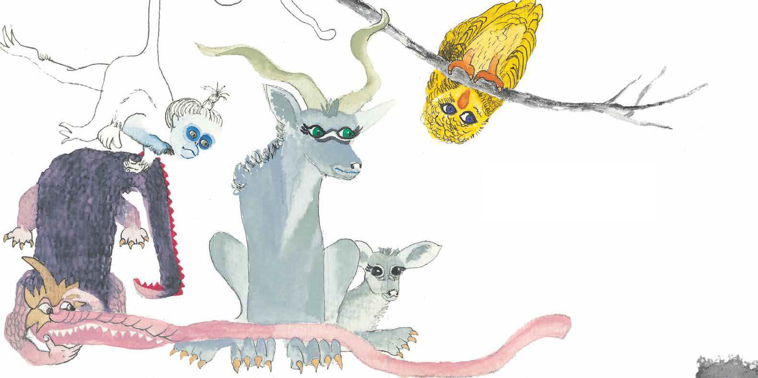
那是什么？

Slide 6
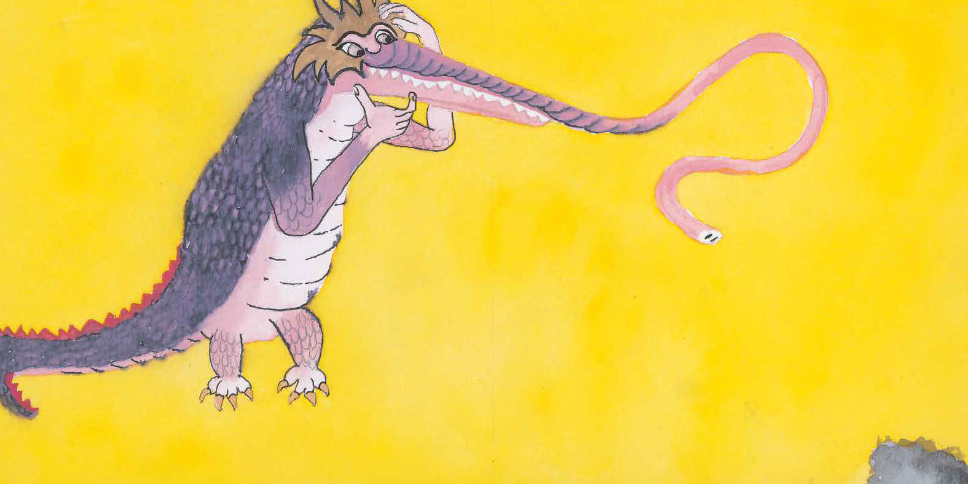
那是什么？
它没有长鼻子，和我不一样。

Slide 7
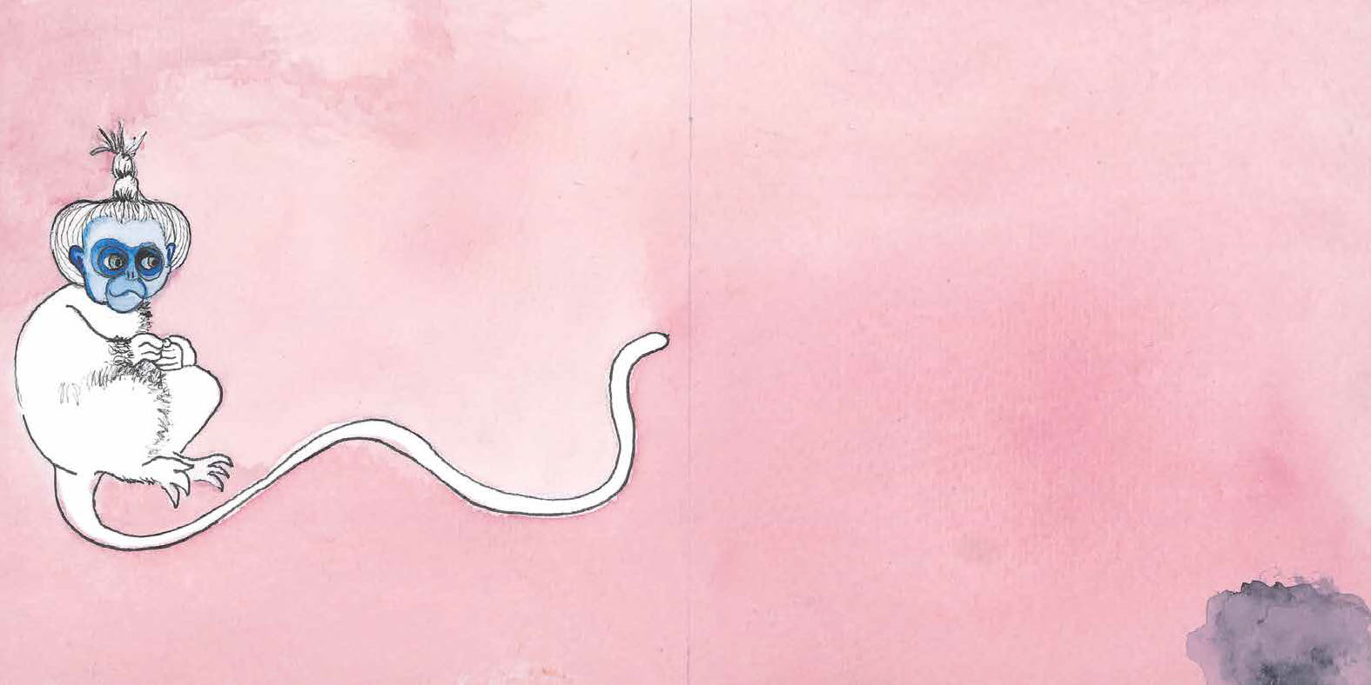
那是什么？
它没有长尾巴，和我不一样。

Slide 8
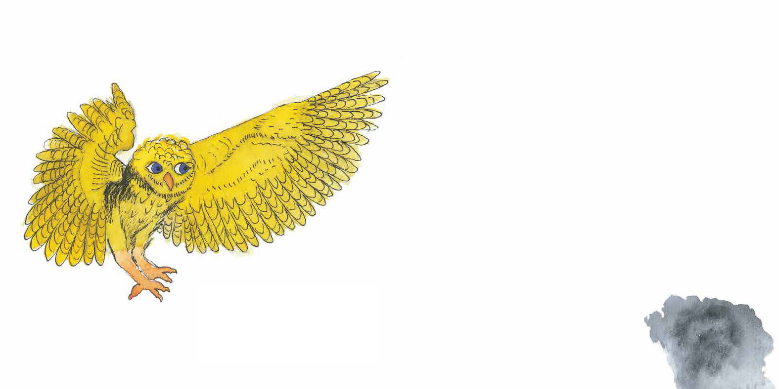
那是什么？噢！
它的羽毛去哪儿了？和我不一样。

Slide 9
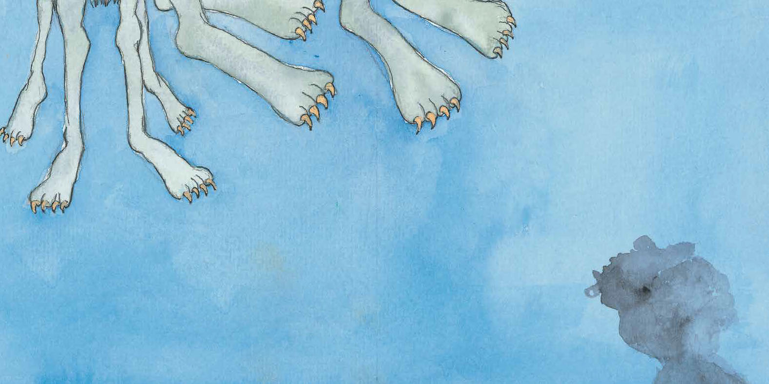
那是什么？
看看它的小脚，和我们不一样。

Slide 10
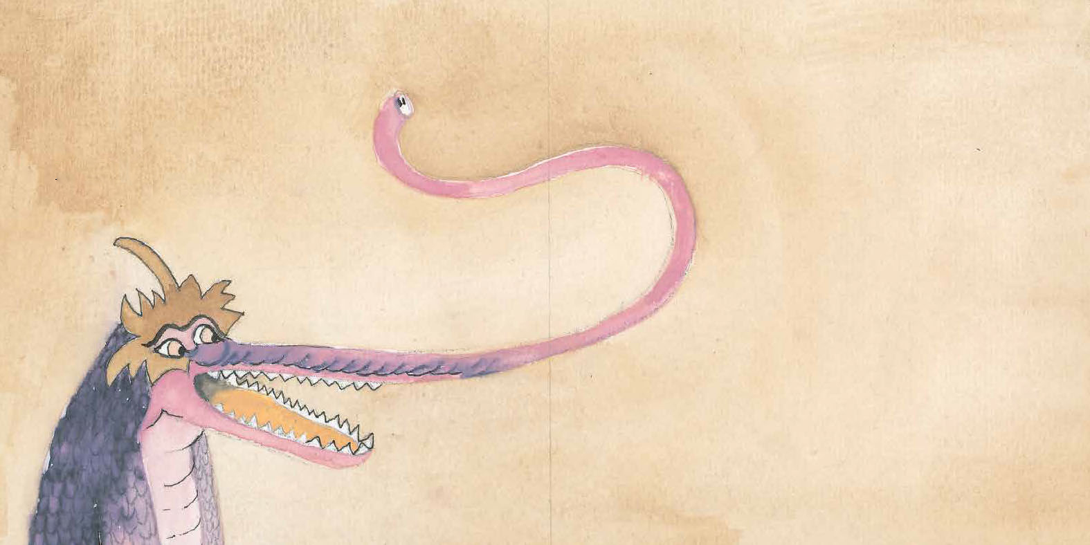
你觉得它危险吗？

Slide 11
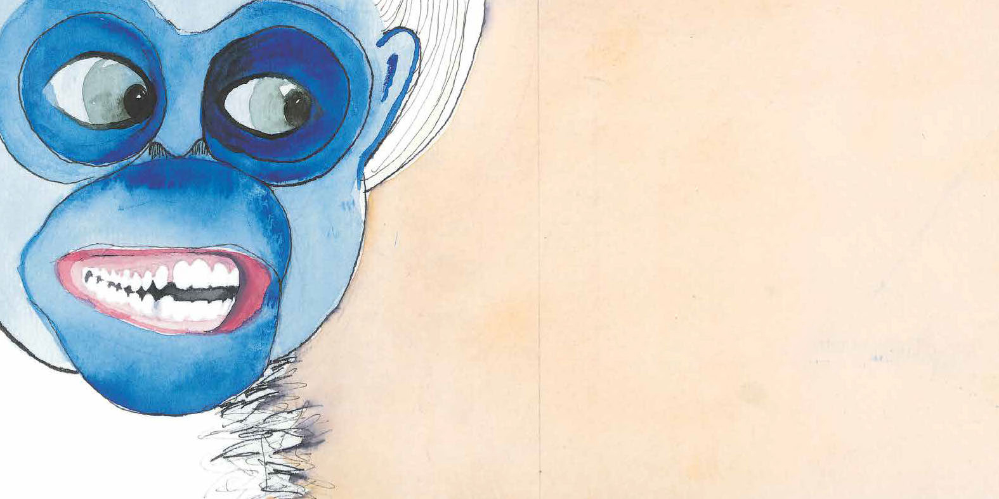
你觉得它会吃掉我们吗？

Slide 12
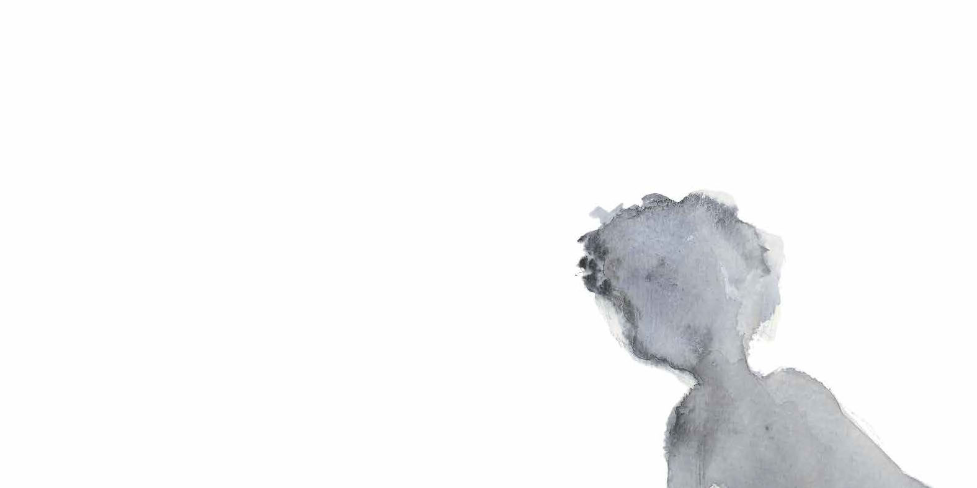
噢！
噢！

Slide 13
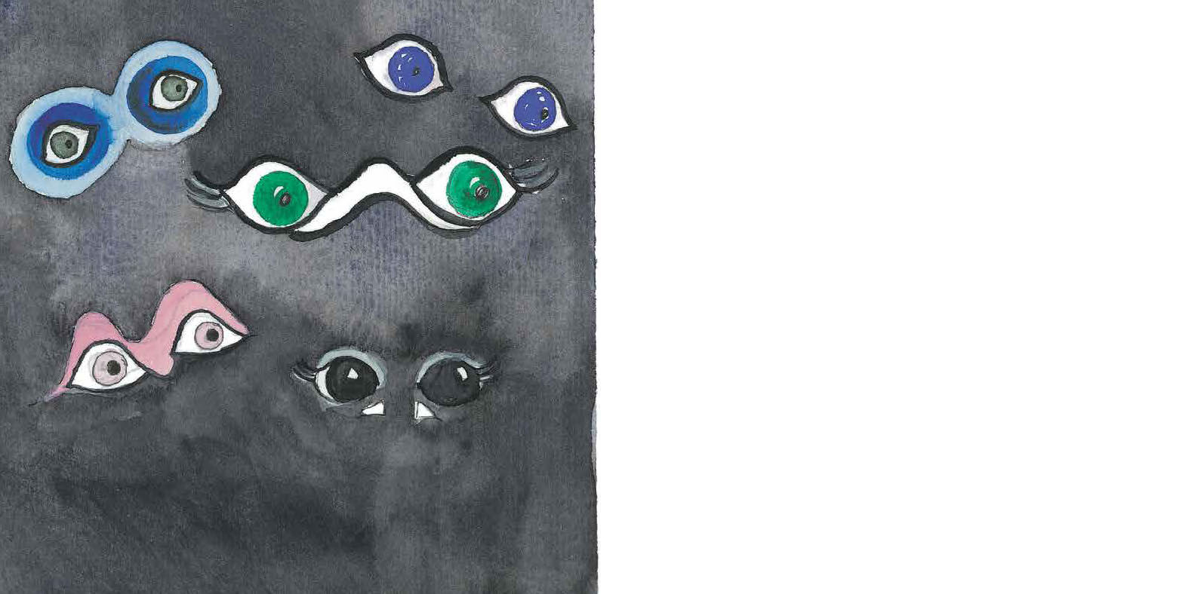
哈！
嘿！
快跑！

Slide 14
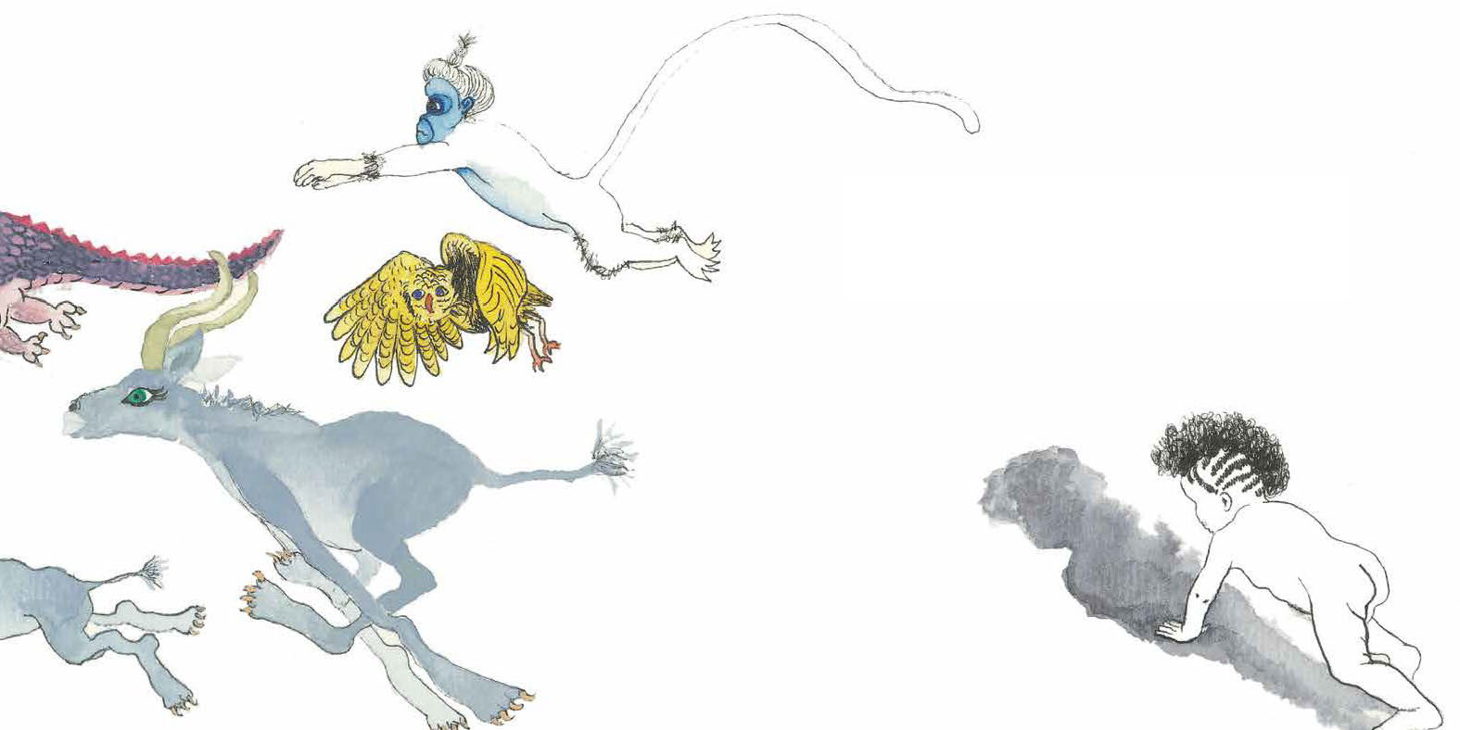
它追上来了！

Slide 15
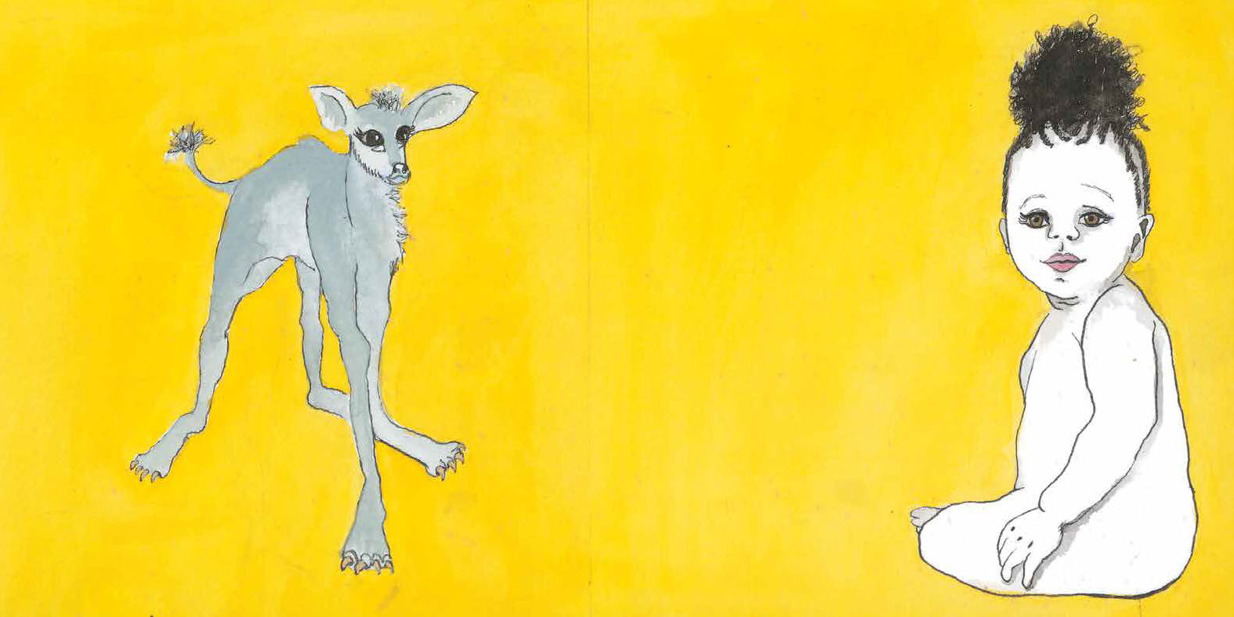
小心点儿。
快回来吧。

Slide 16
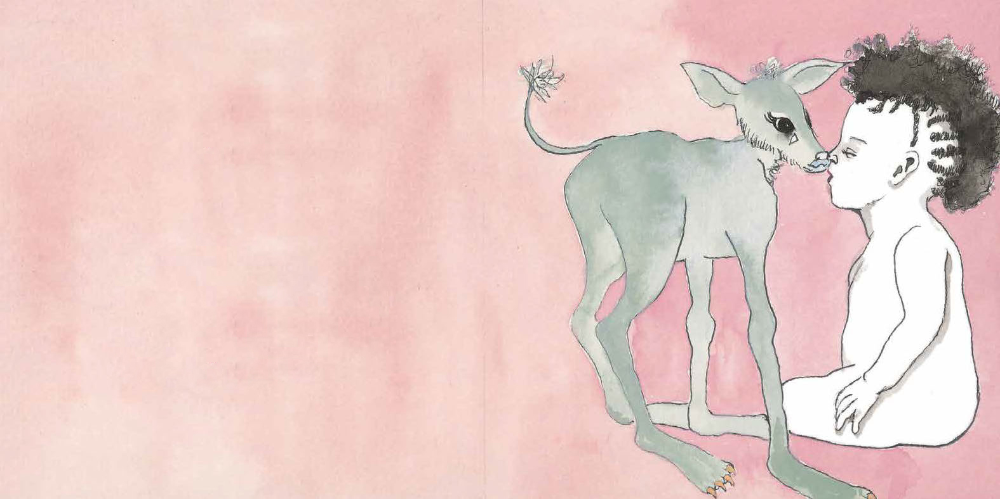
那是什么？
原来和我们一样，都是宝宝。

